Slide 1

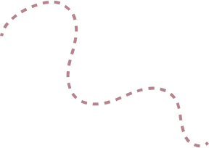







THÂN MẾN CHÀO CÁC EM HỌC SINH ĐẾN VỚI BÀI HỌC MỚI

Slide 2
KHỞI ĐỘNG

Slide 3
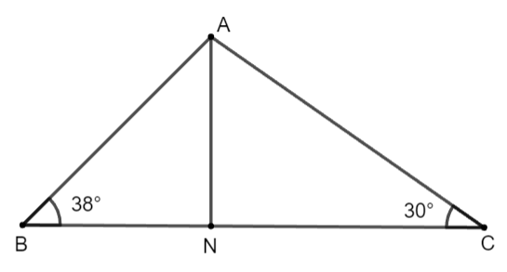
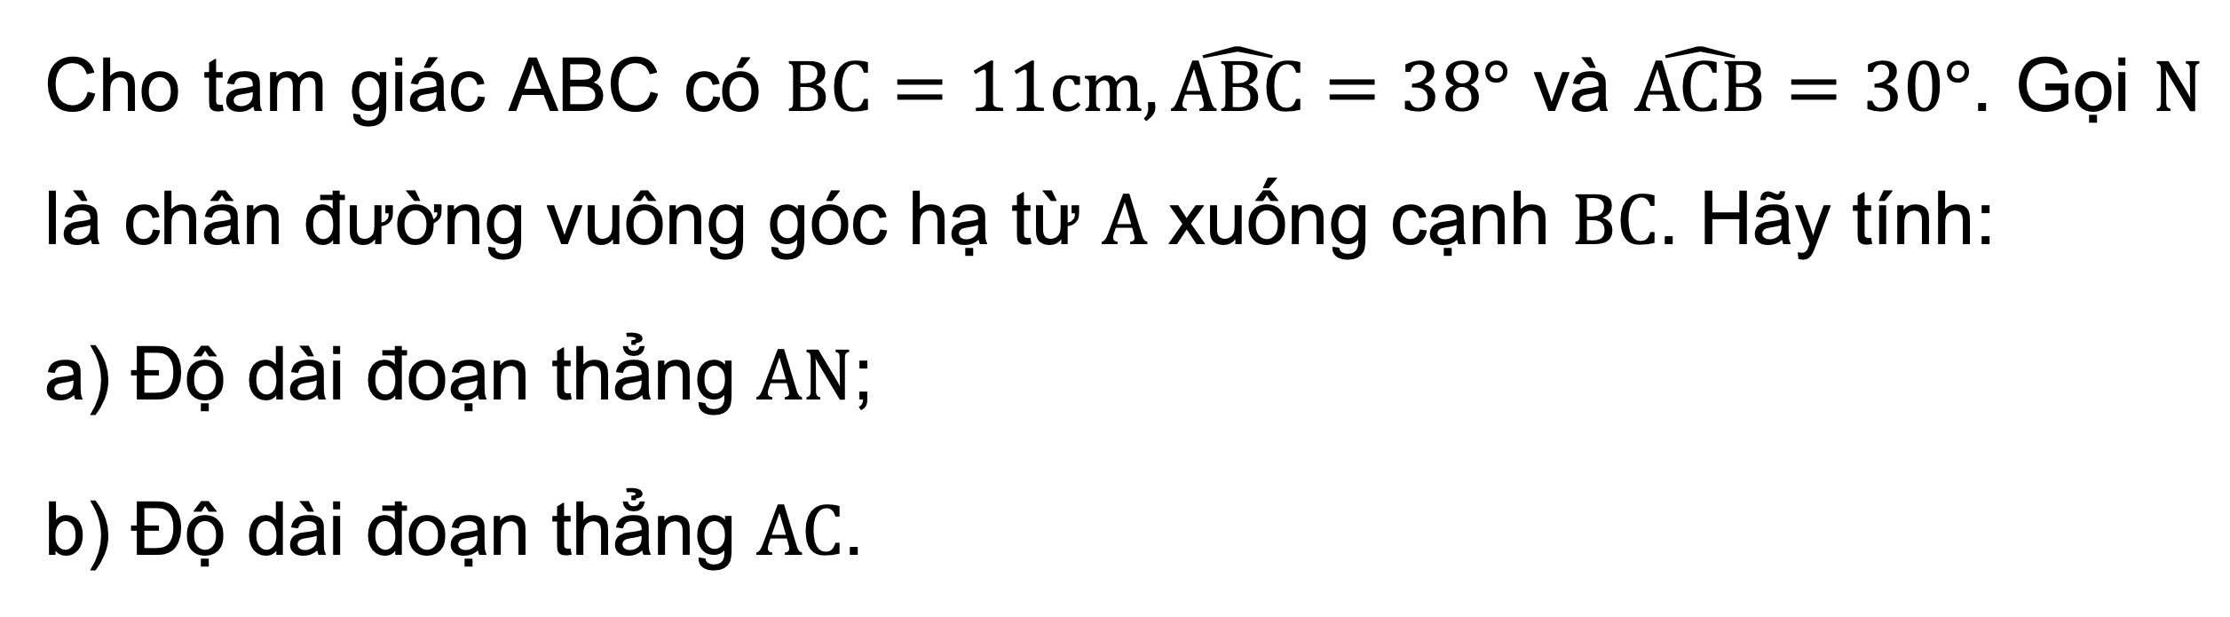
Cho tam giác ABC có $BC=11cm, \hat{ABC}=38°$ và $\hat{ACB}=30°$. Gọi $N$ là chân đường vuông góc hạ từ $A$ xuống cạnh $BC$. Hãy tính:
a) Độ dài đoạn thẳng $AN$;
b) Độ dài đoạn thẳng $AC$.

Slide 4

Giải
a) Xét tam giác vuông $NAB$ vuông tại $N$ ta có: $AN=NB.\tan{B}$
Xét tam giác vuông $NAC$ vuông tại $N$ ta có: $AN=NC.\tan{C}$
$⇒NB.\tan{B=NC.\tan{C}}$.
Mà $NB+NC=BC⇒NC=BC−NB=11−NB$
$⇒NB.\tan{B}=\left(11−NB\right)\tan{C⇒(\tan{B+\tan{C)NB=11\tan{C}}}}$
$⇒NB=\frac{11\tan{C}}{\tan{B+\tan{C}}}=\frac{11.\tan{30°}}{\tan{38°}+\tan{30°}}≈4,67cm$
$⇒AN≈3,65cm$.

Slide 5

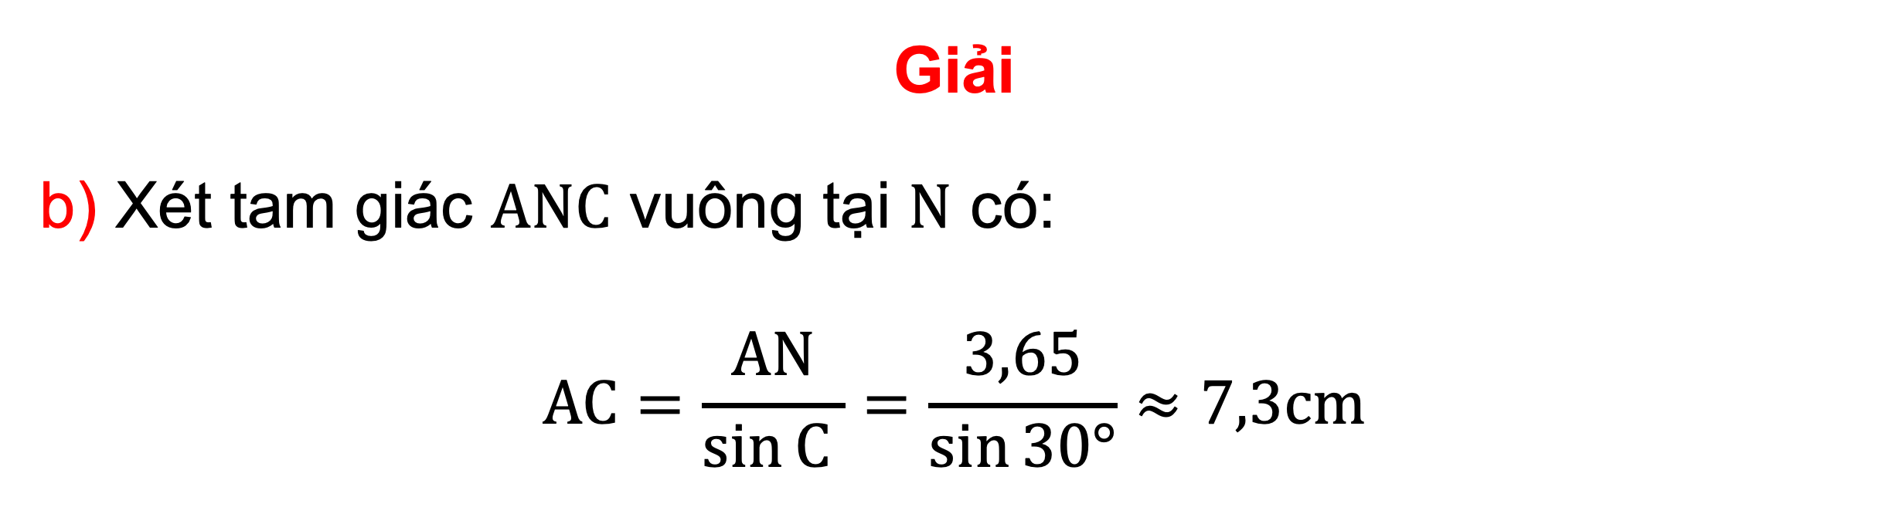
Giải
b) Xét tam giác $ANC$ vuông tại $N$ có:
$$AC=\frac{AN}{\sin{C }}=\frac{3,65}{\sin{30°}}≈7,3cm$$

Slide 6
BÀI TẬP CUỐI CHƯƠNG IV

Slide 7
Hoạt động 1:
Ôn tập lại kiến thức đã học

Slide 8












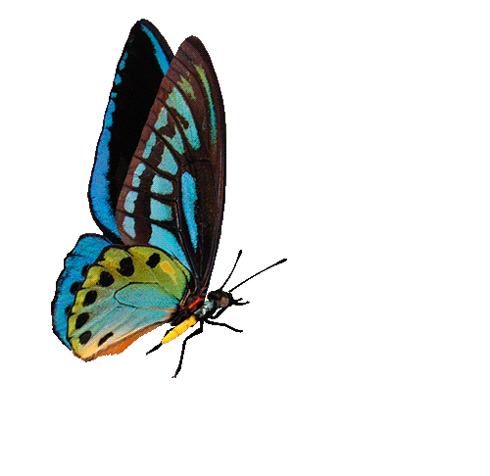






HÁI HOA DÂN CHỦ

Slide 9










Slide 10
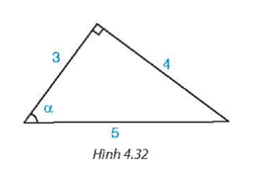
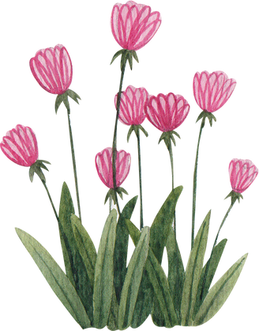
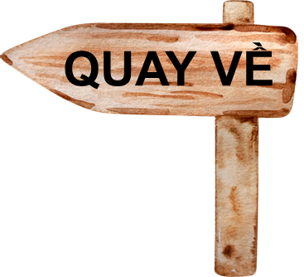




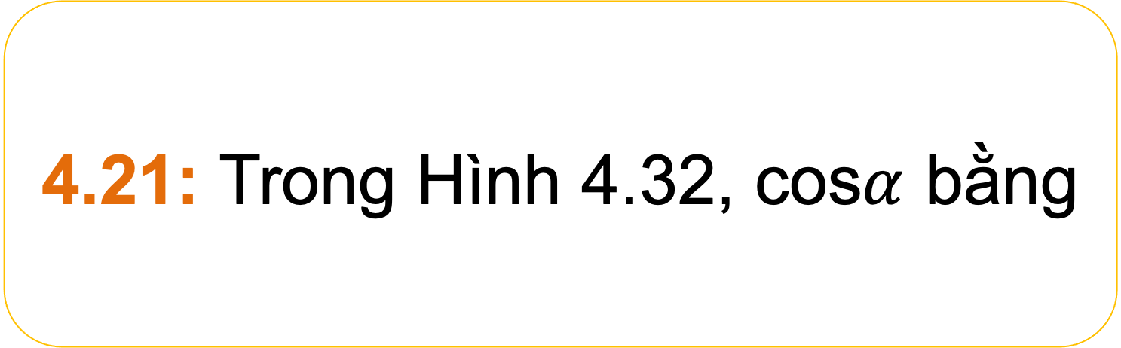

4.21: Trong Hình 4.32, cos$α$ bằng
C. $\frac{3}{5}$
A. $\frac{5}{3}$
C. $\frac{3}{5}$
B. $\frac{3}{4}$
D. $\frac{4}{5}$

Slide 11
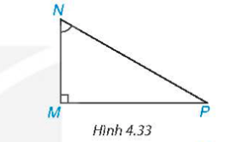






4.22. Trong tam giác MNP vuông tại M (H.4.33),
sin $\hat{MNP}$ bằng
A. $\frac{PN}{NM}$
C. $\frac{MN}{PN}$
B. $\frac{MP}{PN}$
D. $\frac{MN}{MP}$
B. $\frac{MP}{PN}$

Slide 12
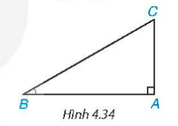





4.23. Trong tam giác ABC
vuông tại A (H.4.34), tan B bằng:
A. $\frac{AB}{AC}$
C. $\frac{AB}{BC}$
B. $\frac{AC}{AB}$
B. $\frac{AC}{AB}$
D. $\frac{BC}{AC}$

Slide 13
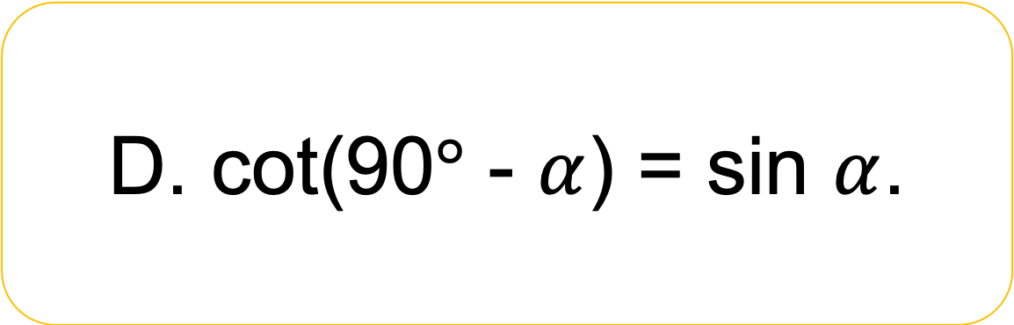
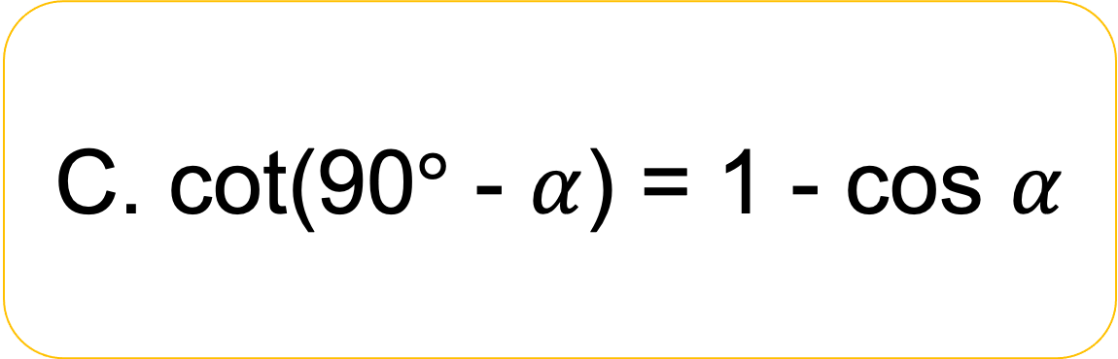
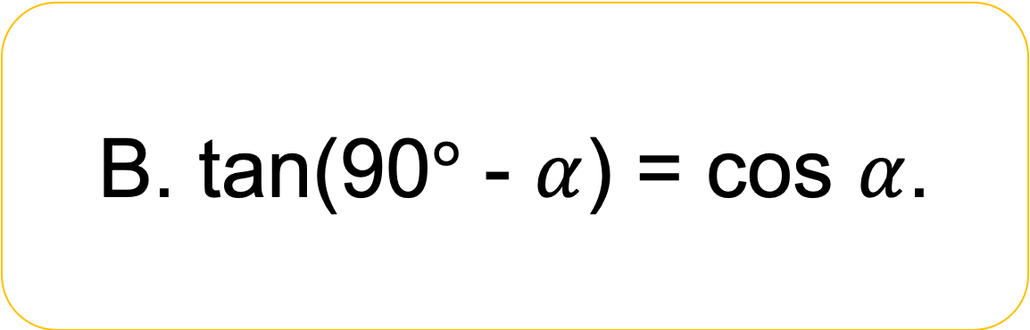
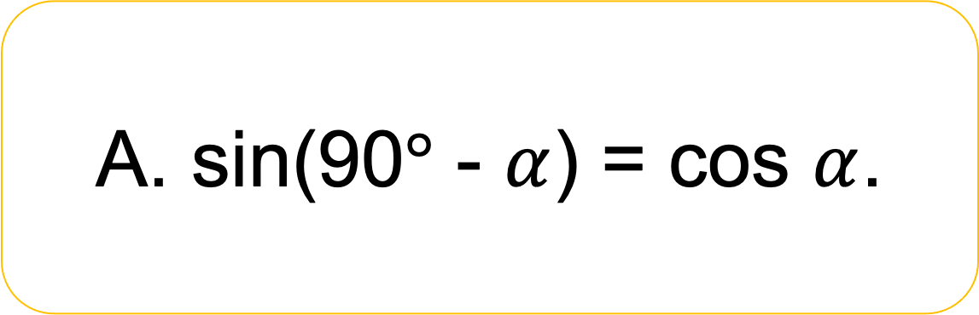

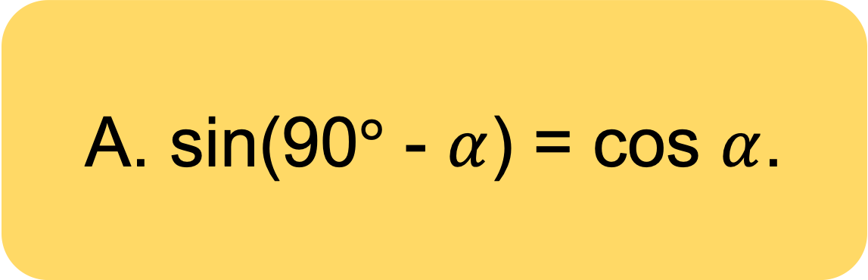
Câu hỏi 4: Với mọi góc nhọn $α$, ta có:
A. sin(90$°$ - $α$) = cos $α$.
C. cot(90$°$ - $α$) = 1 - cos $α$
A. sin(90$°$ - $α$) = cos $α$.
B. tan(90$°$ - $α$) = cos $α$.
D. cot(90$°$ - $α$) = sin $α$.

Slide 14





Câu hỏi 5: Giá trị tan30$°$ bằng:
A. $\sqrt{3}$
C. $\frac{1}{\sqrt{3}}$
C. $\frac{1}{\sqrt{3}}$
B. $\frac{\sqrt{3}}{2}$
D. 1

Slide 15
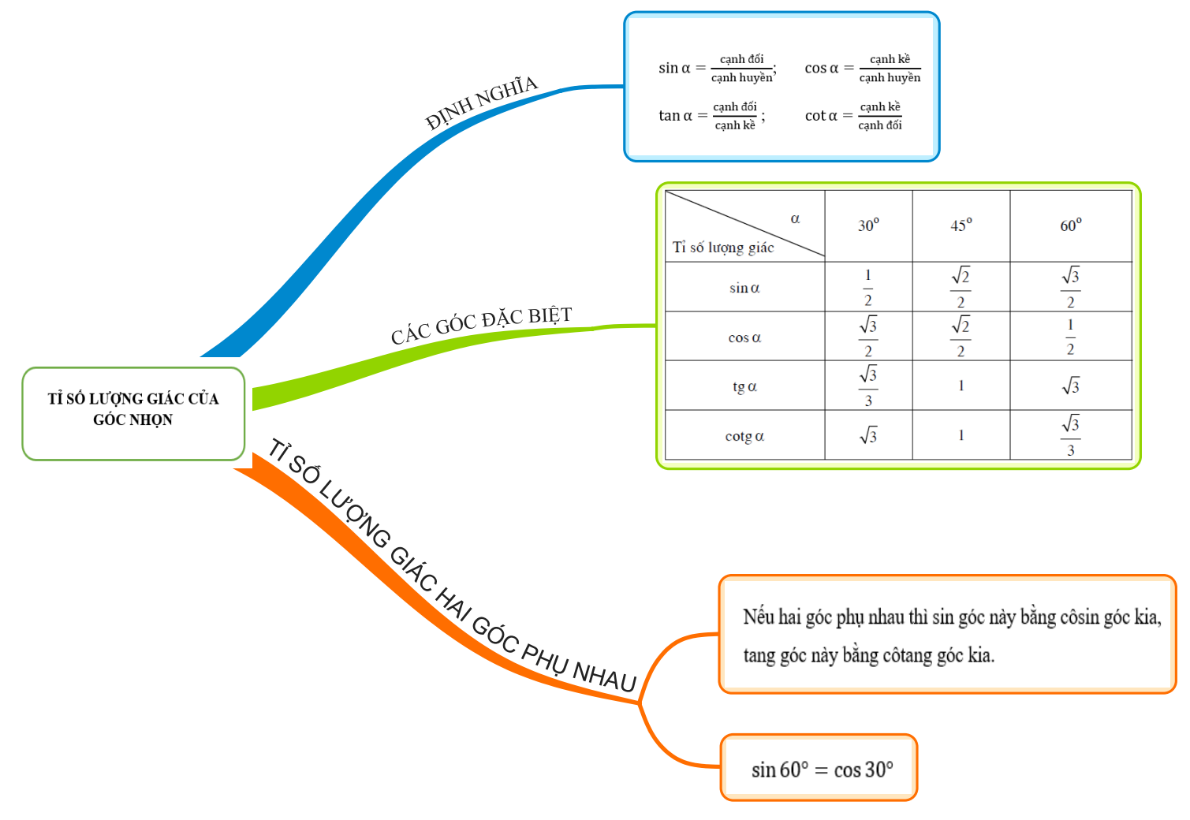

Slide 16
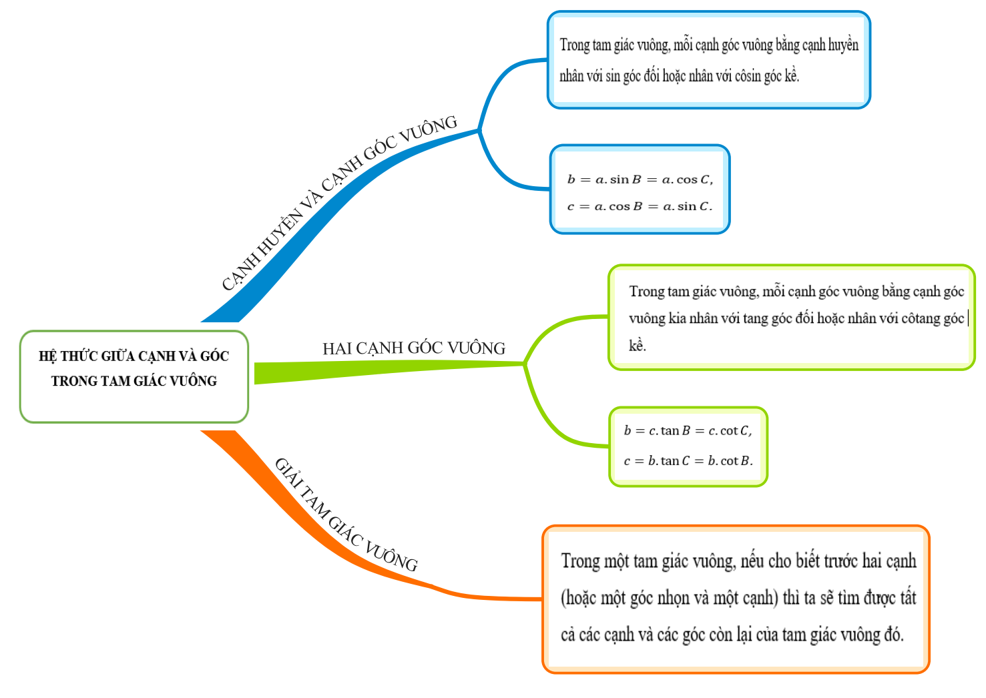

Slide 17
LUYỆN TẬP

Slide 18





HÁI LỘC ĐẦU XUÂN
BẮT ĐẦU
Notes:
- Nhấn vào ô BẮT ĐẦU để chuyển sang slide 2 bắt đầu trò chơi

Slide 19



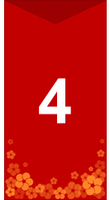
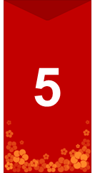
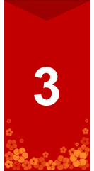

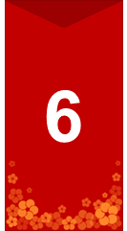



ĐỘI BÁNH CHƯNG
ĐỘI BÁNH TÉT
Notes:
Nhấn lần 1 vào lì xì đỏ để chuyển sang các câu hỏi.
Sau khi trở về, nhấn lần 2 vào lì xì đỏ để làm lì xì biến mất.
Nhấn vào hình xu để chuyển sang slide nội dung bài học tiếp theo.

Slide 20




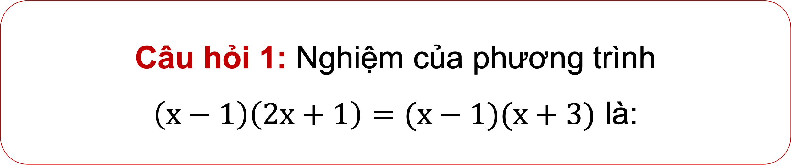
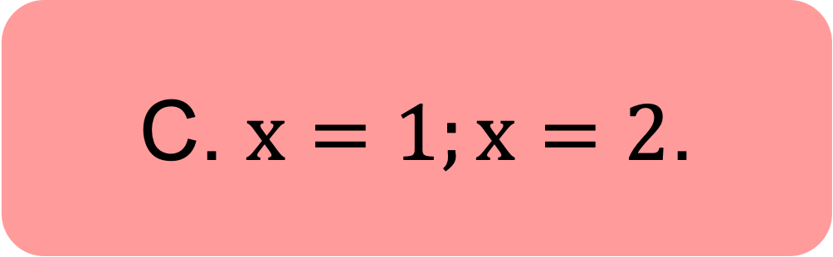
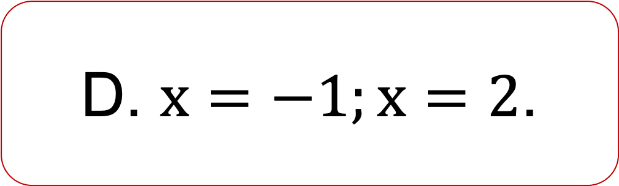
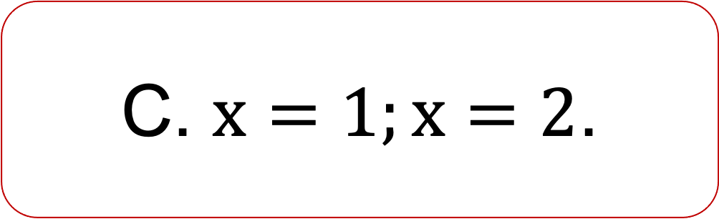
Câu hỏi 1: Nghiệm của phương trình
$\left(x−1\right)\left(2x+1\right)=(x−1)(x+3)$ là:
A. $x=2$.
C. $x=1;x=2$.
C. $x=1;x=2$.
B. $x=1$.
D. $x=−1;x=2$.
Notes:
- Nhấn vào hình bánh chưng, bánh tét để quay trở lại slide trò chơi (slide 2)

Slide 21


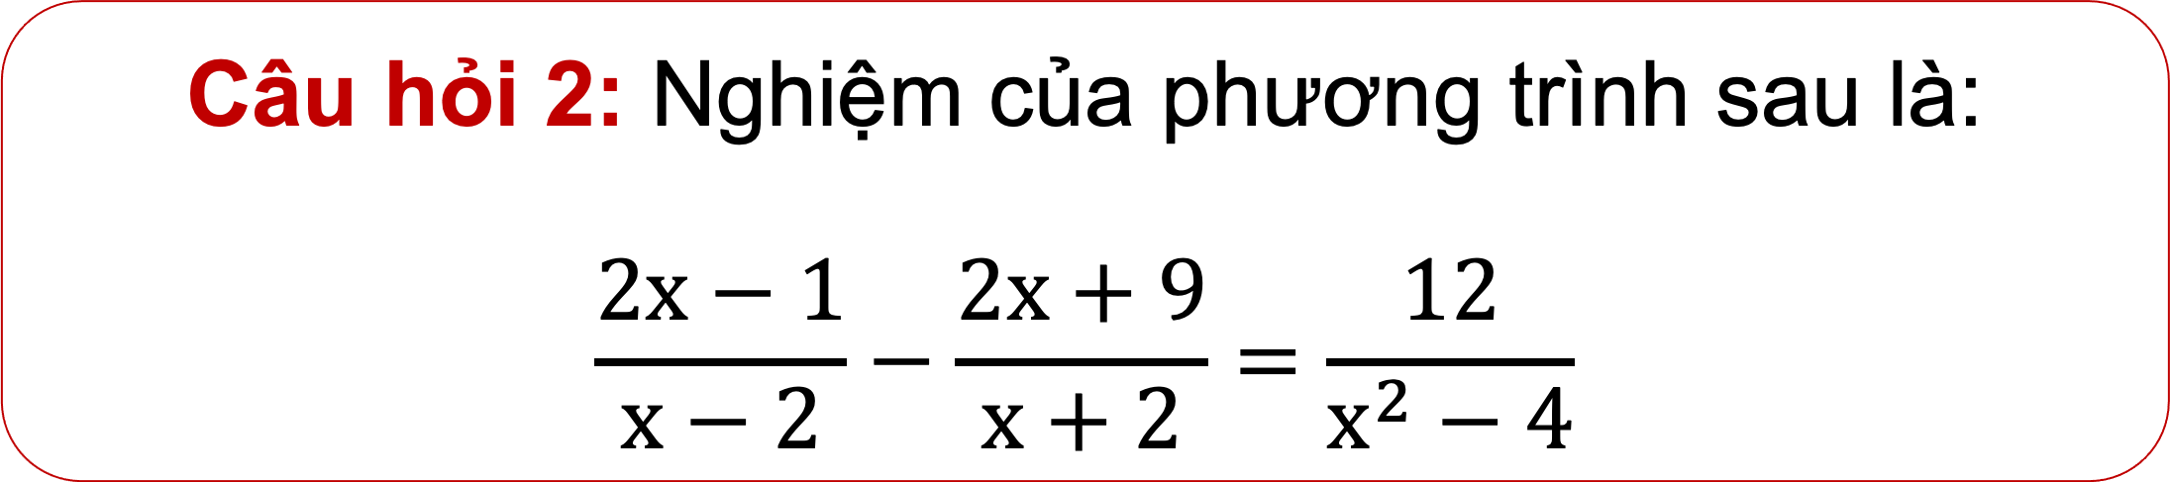
Câu hỏi 2: Nghiệm của phương trình sau là:
$$\frac{2x−1}{x−2}−\frac{2x+9}{x+2}=\frac{12}{x^{2}−4}$$
A. . $x=2$.
C. Phương trình vô số nghiệm.
B. $x=−4$.
D. Phương trình vô nghiệm.
D. Phương trình vô nghiệm.
Notes:
- Nhấn vào hình bánh chưng, bánh tét để quay trở lại slide trò chơi (slide 2)

Slide 22
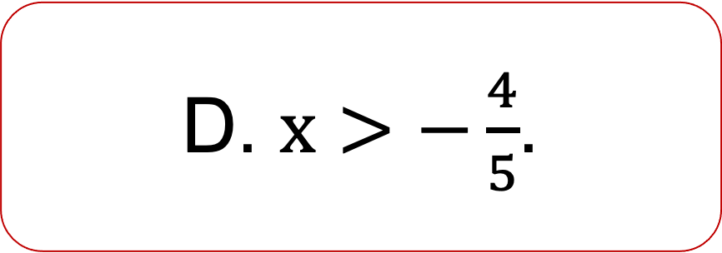
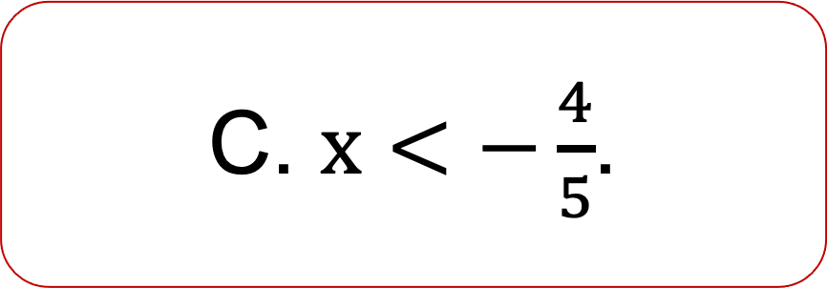
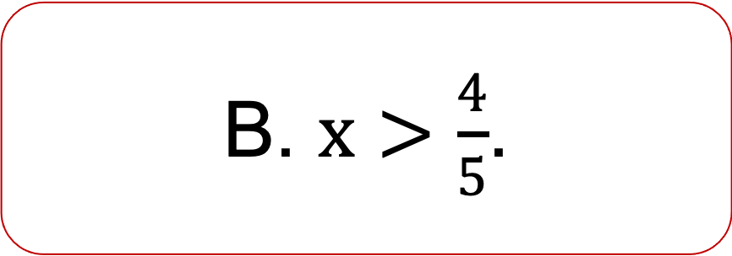
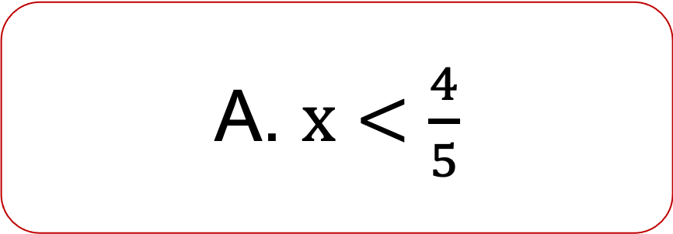
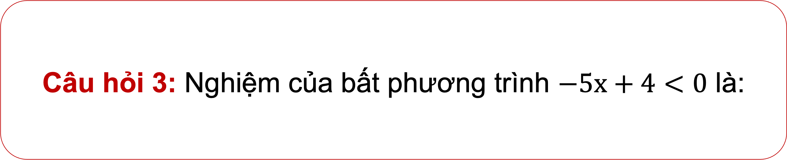

Câu hỏi 3: Nghiệm của bất phương trình $−5x+4<0$ là:
A. $x<\frac{4}{5}$
C. $x<−\frac{4}{5}$.
B. $x>\frac{4}{5}$.
D. $x>−\frac{4}{5}$.
B. $x>\frac{4}{5}$.
Notes:
- Nhấn vào hình bánh chưng, bánh tét để quay trở lại slide trò chơi (slide 2)

Slide 23

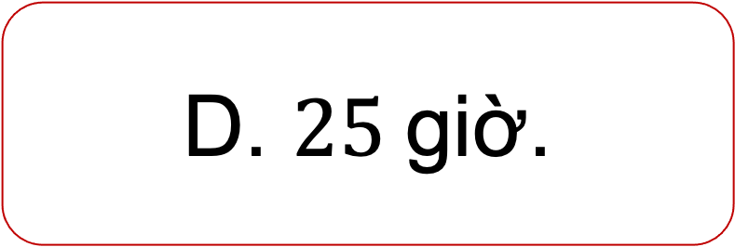
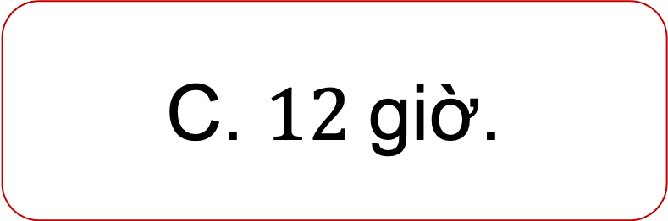
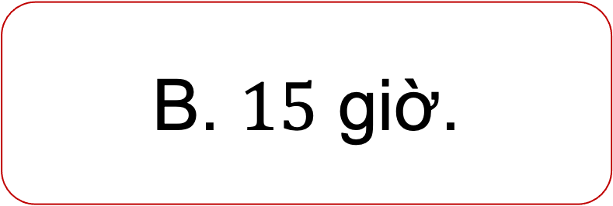

Câu hỏi 4: Quãng đường thủy từ thành phố Hồ Chí Minh đến đảo Trường Sa Lớn dài 360 hải lí, một hải lí bằng 1,852km. Một tàu thủy đi với vận tốc trung bình 40km/h đi quãng đường đó hết khoảng :
A. $17$giờ
C. $12$giờ.
A. $17$giờ
B. $15$ giờ.
D. $25$giờ.
Notes:
- Nhấn vào hình bánh chưng, bánh tét để quay trở lại slide trò chơi (slide 2)

Slide 24



Câu hỏi 5: Những loài chim di cư thường bay với vận tốc nhỏ hơn 50km/h. Nếu quãng đường di cư khoảng 1 000km thì chúng phải bay tối đa trong thời gian bao lâu ?
A. 33 giờ
C. 23 giờ
B. $33\frac{1}{3}$ giờ
B. $33\frac{1}{3}$ giờ
D. $23\frac{1}{5}$ giờ
Notes:
- Nhấn vào hình bánh chưng, bánh tét để quay trở lại slide trò chơi (slide 2)

Slide 25
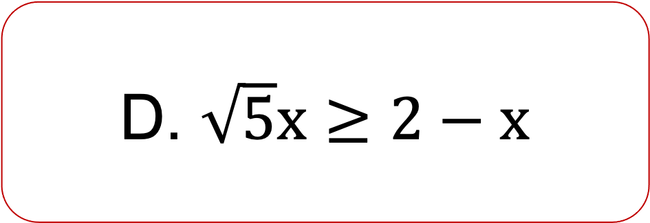
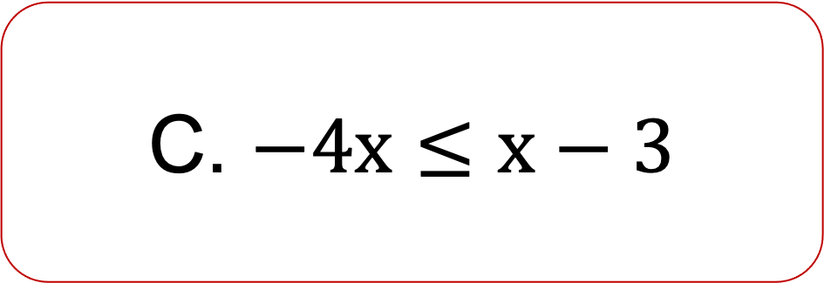
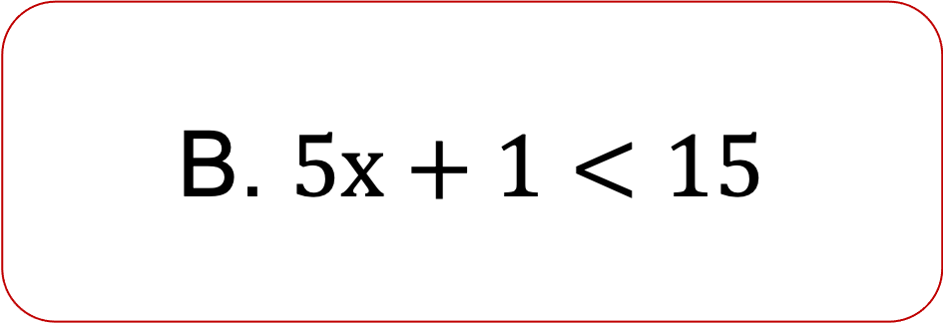
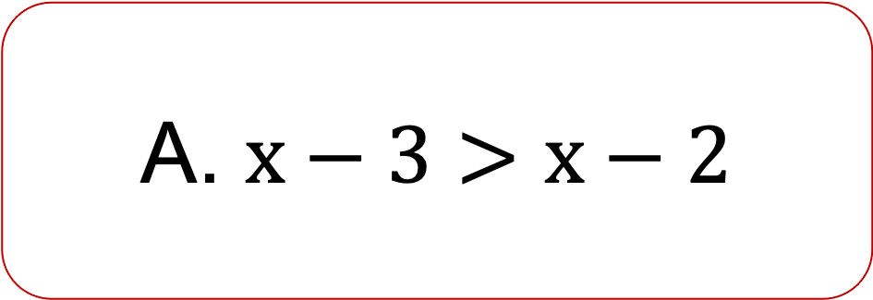
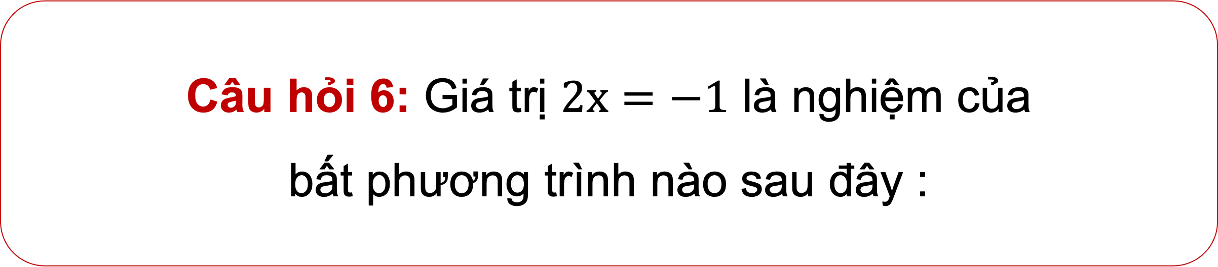
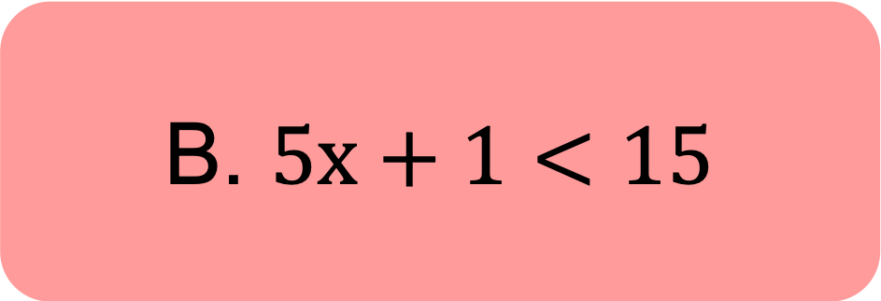
Câu hỏi 6: Giá trị $2x=−1$ là nghiệm của
bất phương trình nào sau đây :
A. $x−3>x−2$
C. $−4x≤x−3$
B. $5x+1<15$
D. $\sqrt{5}x≥2−x$
B. $5x+1<15$
Notes:
- Nhấn vào hình bánh chưng, bánh tét để quay trở lại slide trò chơi (slide 2)

Slide 26
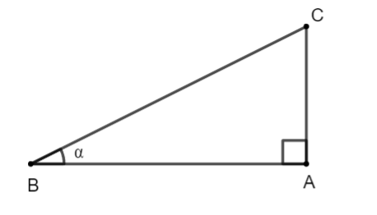
4.26. Xét các tam giác vuông có một góc nhọn bằng hai lần góc nhọn còn lại. Hỏi các tam giác đó có đồng dạng với nhau không? Tính sin và côsin của góc nhọn lớn hơn.

Slide 27

Giải
Xét $∆ABC$ vuông tại $A$, có một góc nhọn $\hat{B}=α$, góc nhọn còn lại $\hat{C}=2α$.
Khi đó : $\hat{B}+\hat{C}=3α$
Mà $\hat{B}+\hat{C}=90°$, do đó : $3α=90°$, suy ra $α=30°$.
Vì vậy $\hat{B}=30°, \hat{C}=60°$.
Khi đó, các tam giác vuông có góc nhọn bằng hai lần góc nhọn còn lại viết theo thứ tự các đỉnh góc vuông, góc lớn, góc bé đều đồng dạng.
Và $\sin{60°}=\frac{\sqrt{3}}{2},\cos{60°}=\frac{1}{2}$.

Slide 28
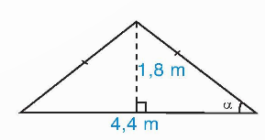
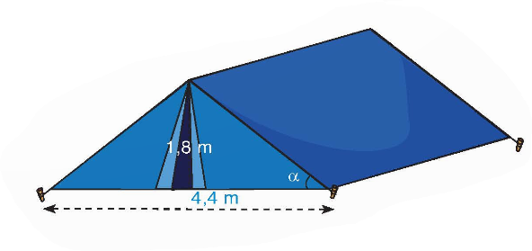
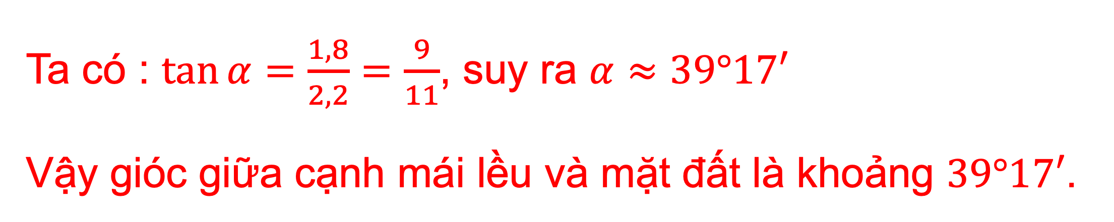
4.27. Hình 4.35 là mô hình của một túp lều. Tìm góc giữa cạnh mái lều và mặt đất (làm tròn kết quả đến phút).
Ta có : $\tan{α}=\frac{1,8}{2,2}=\frac{9}{11}$, suy ra $α≈39°17′$
Vậy gióc giữa cạnh mái lều và mặt đất là khoảng $39°17′$.

Slide 29
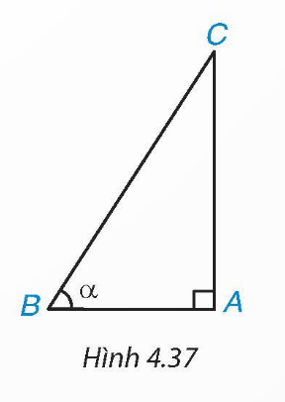
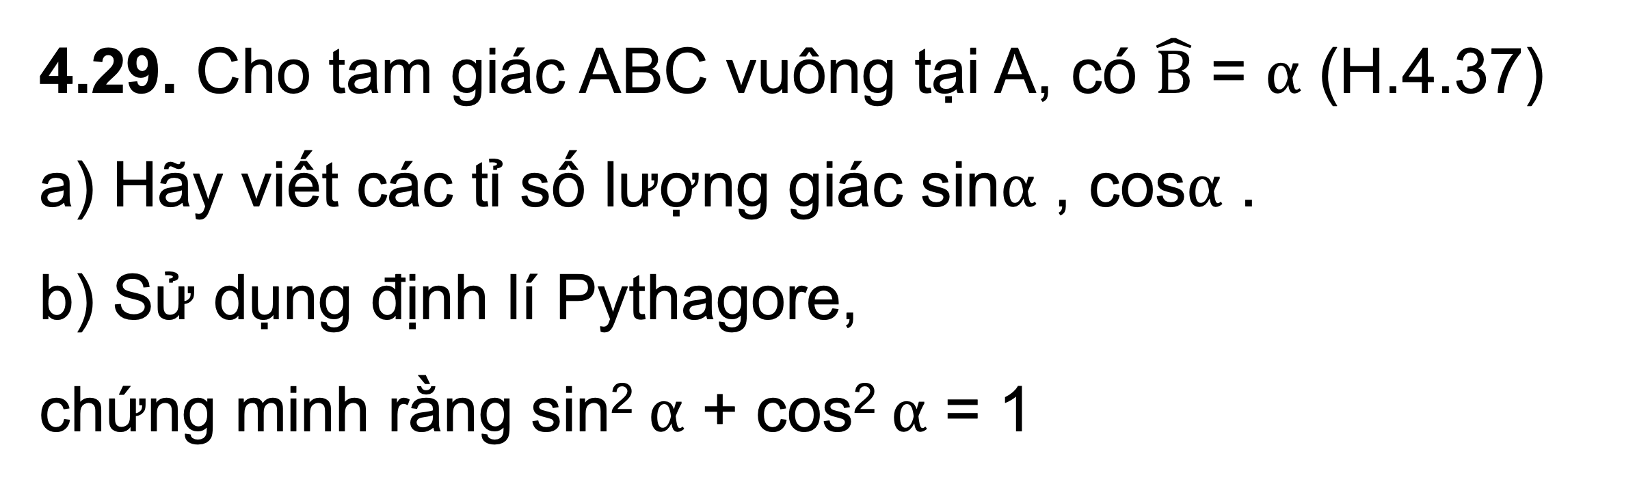
4.29. Cho tam giác ABC vuông tại A, có $\hat{B}$ = $α$ (H.4.37)
a) Hãy viết các tỉ số lượng giác sin$α$ , cos$α$ .
b) Sử dụng định lí Pythagore,
chứng minh rằng sin² $α$ + cos² $α$ = 1

Slide 30

Giải
a) Theo định nghĩa tỉ số lượng giác, ta có :
$\sin{α}=\sin{B}=\frac{AC}{BC}$ và $\cos{α}=\cos{B}=\frac{AB}{BC}$
b) Ta có : $\sin^{2}α+\cos^{2}{α}={\left(\frac{AC}{BC}\right)}^{2}+{\left(\frac{AB}{BC}\right)}^{2}=\frac{AC^{2}+AB^{2}}{BC^{2}}$
Áp dụng định lí pythagore ta có : $AC^{2}+AB^{2}=BC^{2}$
Do đó : $\sin^{2}α+\cos^{2}{α=\frac{AC^{2}+AB^{2}}{BC^{2}}=\frac{BC^{2}}{BC^{2}}=1}$
Vậy $\sin^{2}α+\cos^{2}{α}=1$.

Slide 31
VẬN DỤNG

Slide 32


4.28. Một cây cao bị gãy, ngọn cây đổ xuống mặt đất. Ba điểm: gốc cây, điểm gãy, ngọn cây tạo thành một tam giác vuông. Đoạn cây gãy tạo với mặt đất góc 20$°$ và chắn ngang lối đi một đoạn 5 m (H.4.36). Hỏi trước khi bị gãy, cây cao khoảng bao nhiêu mét (làm tròn kết quả đến hàng phần mười)?

Slide 33


Giải
Xét $∆ABC$ vuông tại $A$, ta có :
$AC=AB.\tan{20°}=5.\tan{20°≈1,8m}$.
$\cos{B}=\frac{AB}{BC}$, suy ra $BC=\frac{5}{\cos{20°}}≈5,3m$.
Khi đó : $AC+CB≈1,8+5,3≈7,1m$
Vậy trước khi bị gãy, cây cao khoảng $7,1m$.

Slide 34
4.30. ĐỐ VUI. Chu vi Trái Đất bằng bao nhiêu?
Vào khoảng năm 200 trước Công nguyên, Eratosthenes (Ơ-ra-tô-xten), một nhà toán học và thiên văn học người Hy Lạp, đã ước lượng được “chu vi” của Trái Đất (chu vi của đường Xích Đạo) nhờ hai quan sát sau:
1. Hồi đó, hằng năm cứ vào trưa ngày Hạ chí (21/6), người ta thấy tia sáng mặt trời chiếu thẳng xuống đáy một cái giếng sâu nổi tiếng ở thành phố Syene (Xy-en), tức là tia sáng chiếu thẳng đứng.
2. Cũng vào trưa một ngày Hạ chí, ở thành phố Alexandria (A-lếch-xăng-đri-a) cách Syene 800 km, Erastosthenes thấy một tháp cao 25 m có bóng trên mặt đất dài 3,1 m.

Slide 35


Từ hai quan sát trên, ông có thể tính xấp xỉ “chu vi” của Trái Đất như thế nào? (trên Hình 4.38, điểm O là tâm Trái Đất, điểm S tượng trưng cho thành phố Syene, điểm A tượng trưng cho thành phố Alexandria, điểm H là đỉnh của tháp, bóng của tháp trên mặt đất coi là đoạn thẳng AB).

Slide 36

Giải
Vẽ đường tròn $(C)$ với tâm $O$ làm tâm Trái Đất, đi qua $S$ (Syene), $A$ (Alexandria), $OS=OA=R$.
Các tia sáng mặt trời chiếu thẳng đứng, nên ta coi các tia sáng $BH, OS$ song song với nhau. Khi đó : $\hat{AOS}=\hat{BHA}$ (hai góc so le trong).
Xét $∆ABH$ vuông tại $A$, ta có :
$\tan{\hat{BHA}=\frac{AB}{AH}=\frac{3,1}{25}=\frac{31}{250}}$, suy ra $\hat{BHA}≈7°4′$.

Slide 37


Giải
Xét $∆OAS$ vuông tại $S$, ta có :
$\sin{\hat{AOS}=\frac{AS}{OA}}$, suy ra $OA=\frac{AS}{\sin{\hat{AOS}}}≈6502,79 (km)$
Khi đó, chu vi của Trái Đất khoảng :
$2π.OA=2.3,14.6502,79≈40 838km$.

Slide 38
HƯỚNG DẪN VỀ NHÀ
Ghi nhớ kiến thức trong bài.
Hoàn thành bài tập trong SBT.
Chuẩn bị bài sau “Mở đầu về đường tròn”.

Slide 39
XIN CHÀO TẠM BIỆT VÀ HẸN GẶP LẠI

